Slide 1
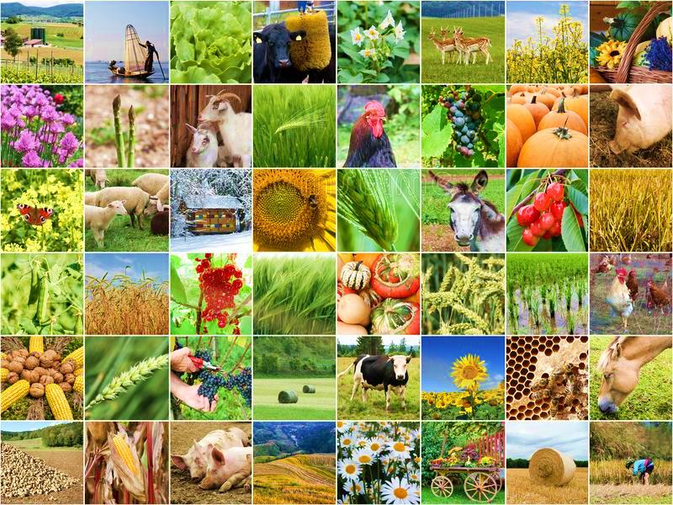

ACTIVIDADES PRIMARIAS

Slide 2

Las actividades primarias se extraen de una sola fuente que es la naturaleza, son las actividades que desarrollan las personas para obtener cosas de los recursos naturales y posteriormente usarlas sin transfórmalas

Slide 3

Las actividades primarias se extrae; para lograrse extraemos de la naturaleza los elementos o materias primas vegetales, animales y minerales

Slide 4
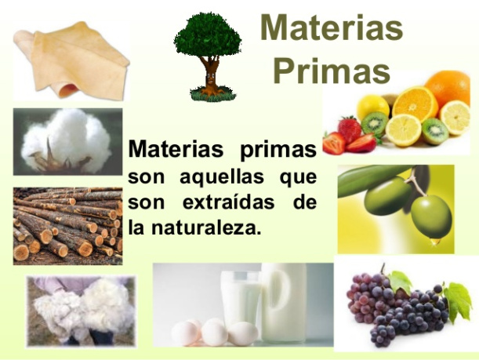
Las actividades primarias se clasifican en 5
Agricultura
La ganadería
Pesca
Explotación forestal
Minería e hidrocarburos

Slide 5
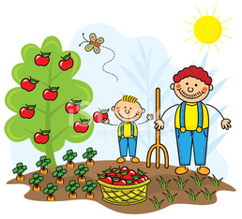
La agricultura
Es el cultivo de la tierra para obtener principalmente alimentos como vegetales, cereales, semillas y frutas.

Slide 6
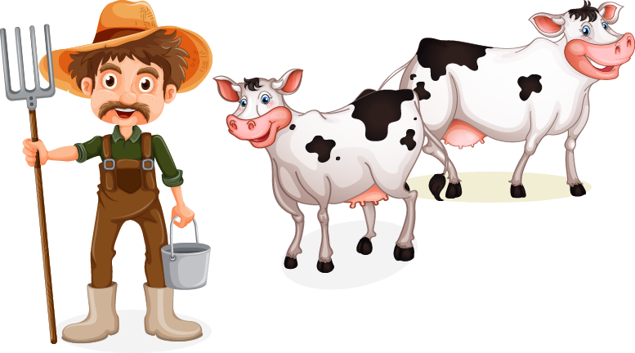
La ganadería
Crianza de animales como vacas cerdos, borregos o gallinas, etc. para el consumo de carne y producción de la leche.

Slide 7

La pesca
Se desarrolla en su mayor parte en aguas marinas, obteniéndose de ellas diferentes peces, crustáceos y moluscos.

Slide 8
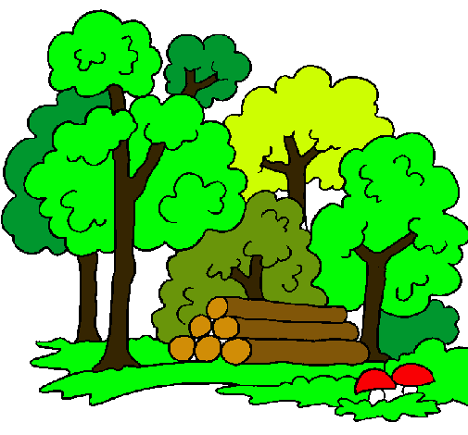
La explotación forestal
Tala de árboles de bosques y selvas naturales para obtener el máximo beneficio y aprovechamiento económico de éstos.

Slide 9
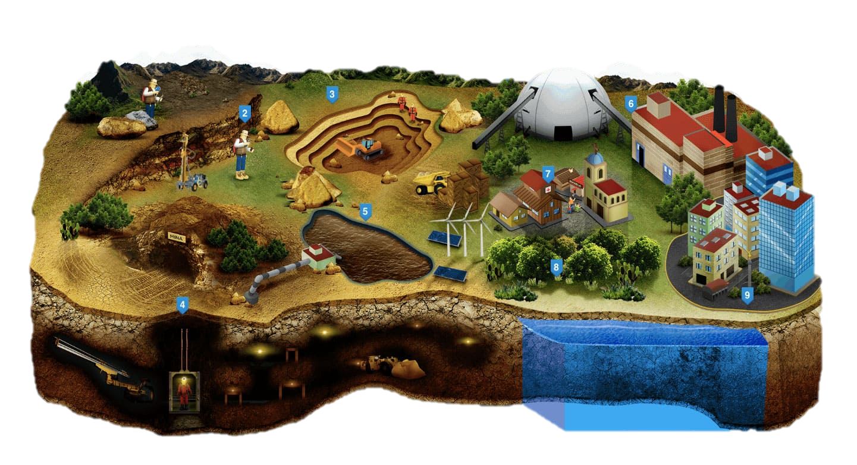
Los minerales e
hidrocarburos
Se refiere a la exploración, explotación y aprovechamiento de minerales.

Slide 10

Las actividades primarias son muy importantes…
Son las actividades que satisfacen una necesidad empleando para ello elementos o procesos naturales

